Slide 1
মাল্টিমিডিয়া শ্রেণিতে স্বাগত

Slide 2
মোমিন আহমেদ বি এস এস (সম্মান), এম এস এস (সমাজবিজ্ঞান), বি এড সহকারী শিক্ষক, সৃজনী উচ্চ বিদ্যালয়, সদর, জয়পুরহাট Email: mominvp@gmail.com মোবাইল- ০১৭১০৩৫৯০৫৩
বাংলাদেশ ও বিশ্বপরিচয়
শ্রেণিঃ অষ্টম অধ্যায়ঃ সপ্তম সময়ঃ ৪০ মিনিট

Slide 3
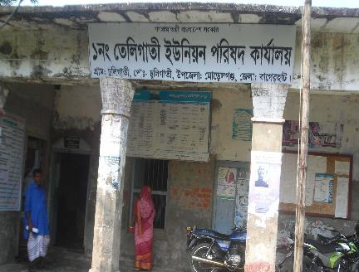
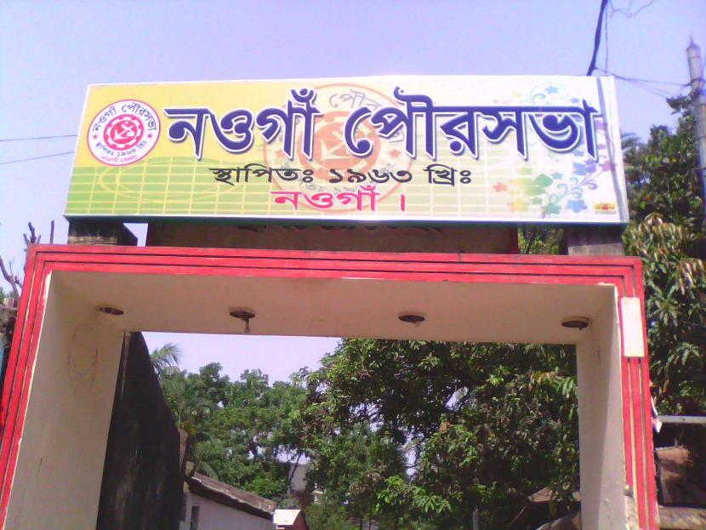
নিচের ছবিতে কী দেখছ?
স্থানীয় সরকার
এই প্রতিষ্ঠানঙ্গুলো কোন সরকারের অধীনে কাজ করে?

Slide 4
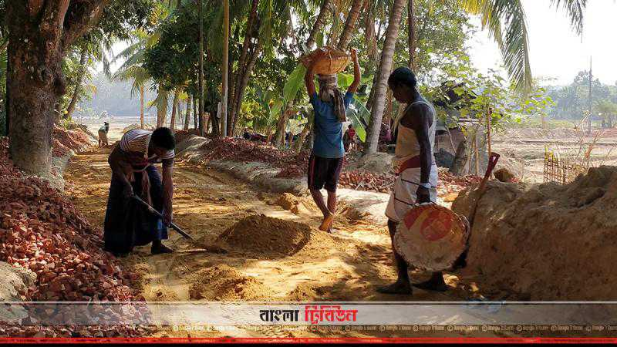
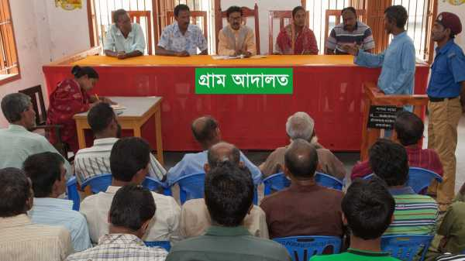
নিচের ছবিতে কী দেখছ?
স্থানীয় সরকার
এগুলো কোন সরকারের কাজ?

Slide 5
আজকের পাঠ
স্থানীয় সরকারের কাজ

Slide 6
এই পাঠ শেষে শিক্ষার্থীরা… ১। স্থানীয় সরকার কী তা বলতে পারবে; ২। ইউনিয়ন পরিষদের কাজসমূহ লিখতে পারবে; ৩। পৌরসভার কাজসমূহ ব্যাখ্যা করতে পারবে।
শিখনফল

Slide 7
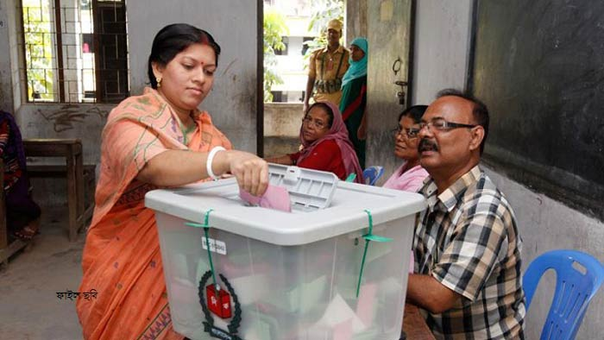
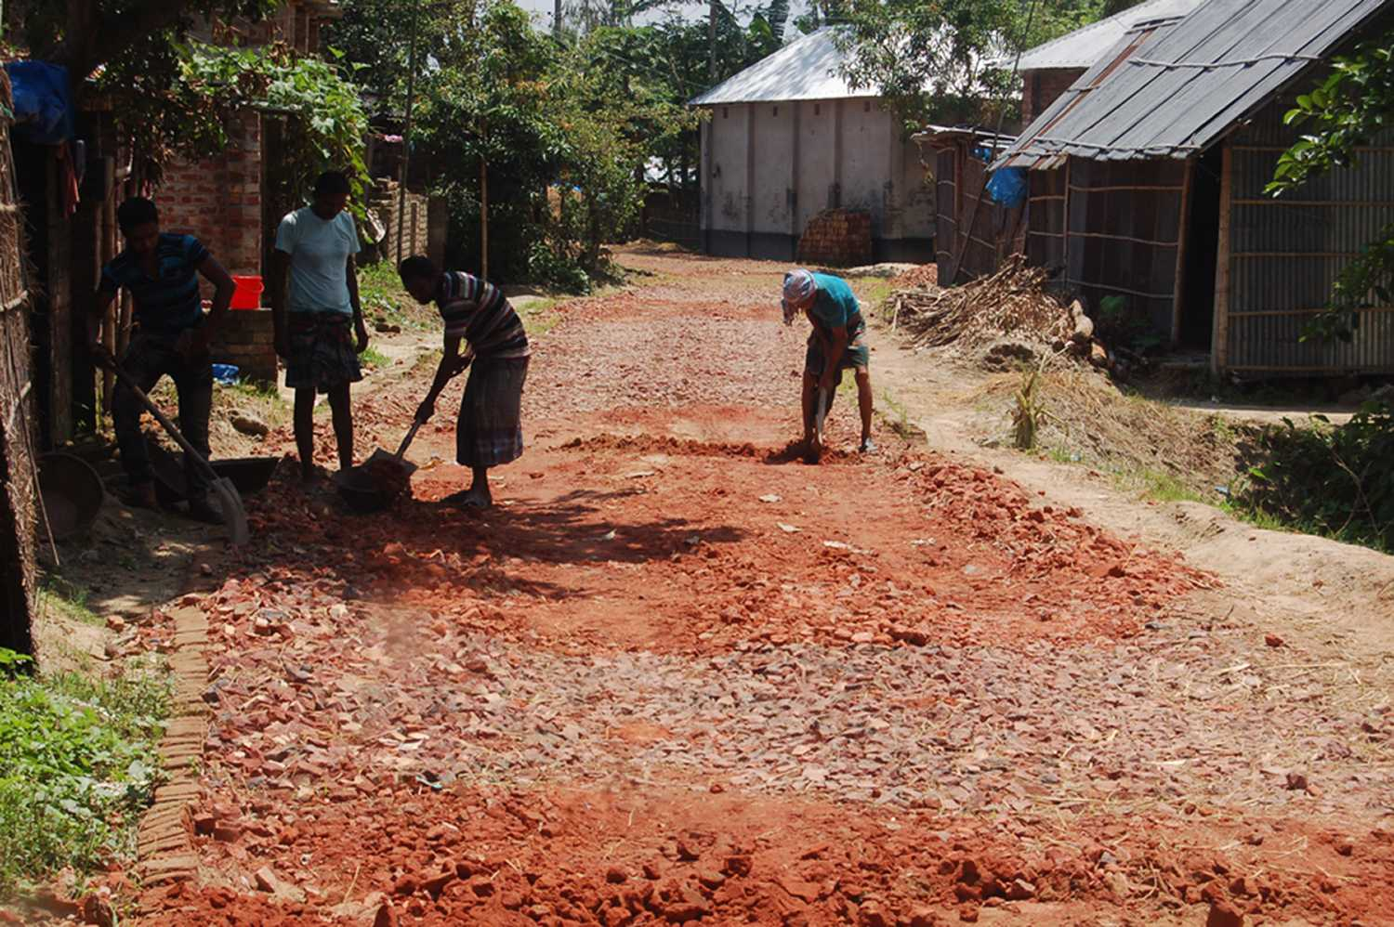
নিচের ছবিতে কী দেখছ?
স্থানীয় সরকার জনপ্রতিনিধিত্বমূলক। এটি স্বশাসিত ও সরকারের প্রত্যক্ষ নিয়ন্ত্রণমুক্ত। জনহিতকর কাজ থেকে শুরু করে স্থানীয় পর্যায়ে অনেক উন্নয়নমূলক কাজ করে থাকে।

Slide 8
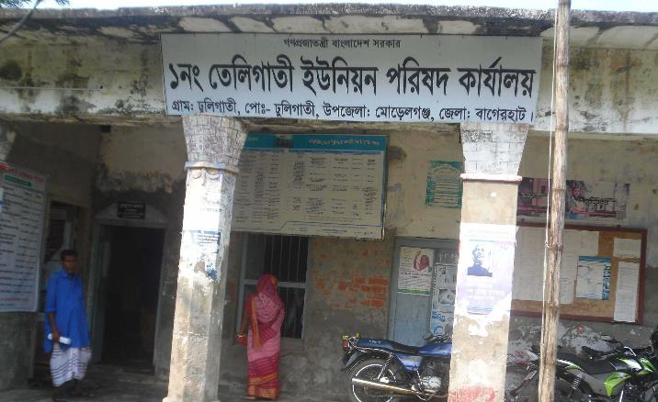
একক কাজ
স্থানীয় সরকার কী?

Slide 9
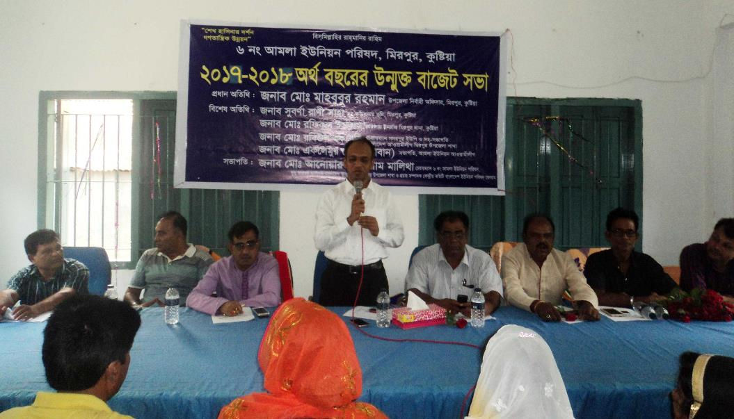
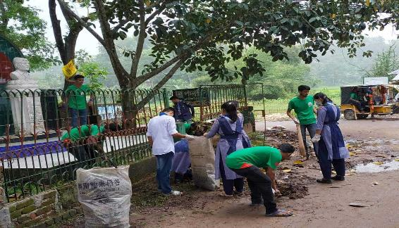
চিত্রগুলো দিয়ে ইউনিয়ন পরিষদের কোন কোন কাজকে বুঝানো যায়?
ইউনিয়নের উন্নয়নের জন্য পরিকল্পনা গ্রহণ ও বাস্তবায়ন
ইউনিয়নের পরিবেশ পরিষ্কার পরিচ্ছন্ন রাখা

Slide 10
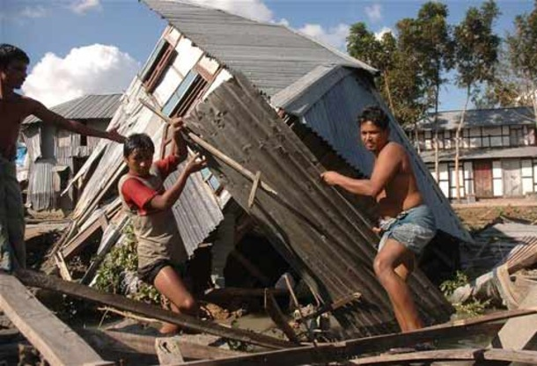
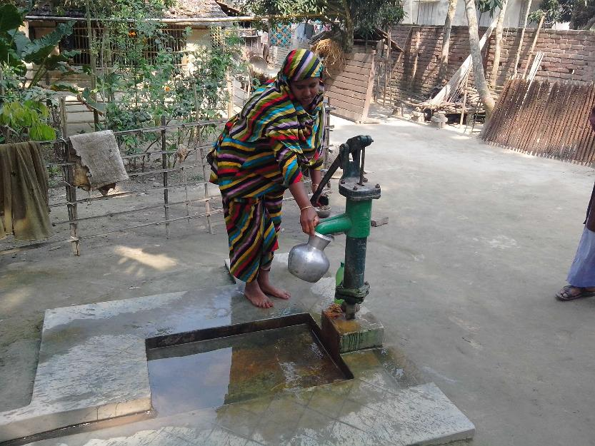
চিত্রগুলো দিয়ে ইউনিয়ন পরিষদের কোন কোন কাজকে বুঝানো যায়?
ক্ষতিগ্রস্থদের সাহায্য ও পুনর্বাসনের ব্যবস্থা
বিশুদ্ধ পানি সরবরাহের ব্যবস্থা

Slide 11
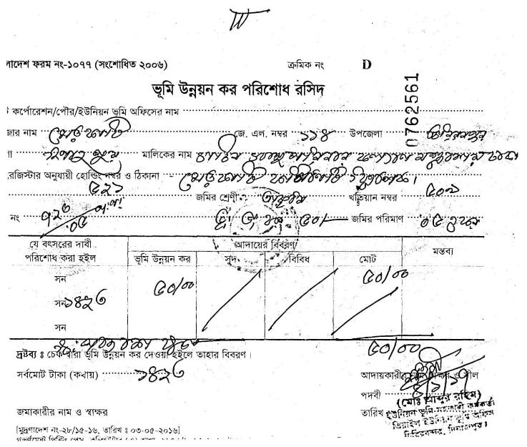
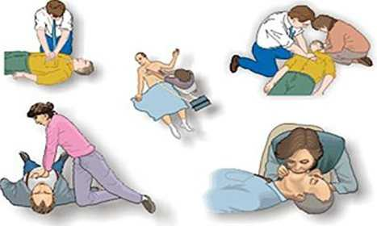
চিত্রগুলো দিয়ে ইউনিয়ন পরিষদের কোন কোন কাজকে বুঝানো যায়?
এলাকার জমির খাজনা আদায় করা
প্রাথমিক চিকিৎসার ব্যবস্থা

Slide 12
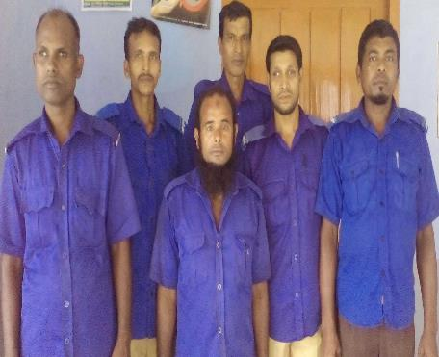
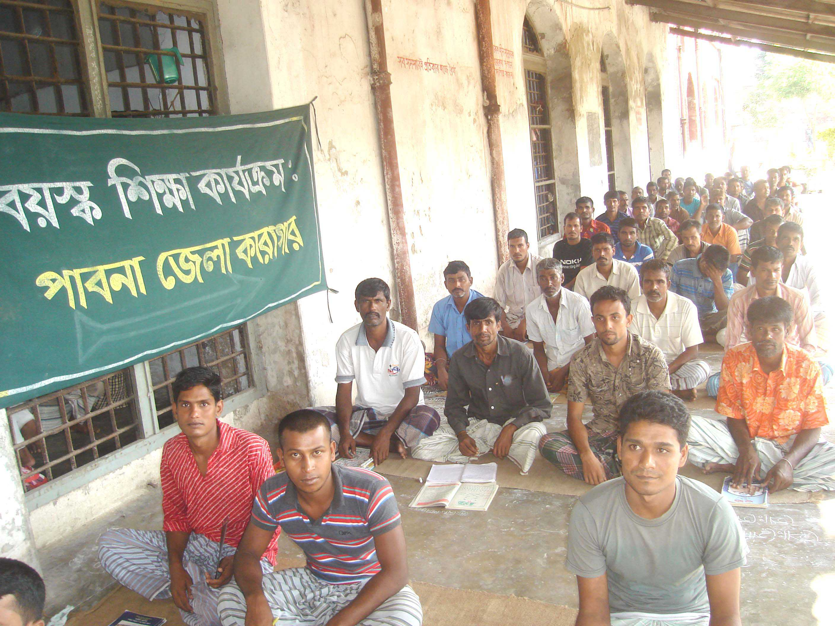
চিত্রগুলো দিয়ে ইউনিয়ন পরিষদের কোন কোন কাজকে বুঝানো যায়?
এলাকার শান্তি ও শৃঙ্খলা রক্ষা করা
ছাত্রছাত্রীদের বৃত্তি প্রদান, বয়স্কদের শিক্ষাদান

Slide 13
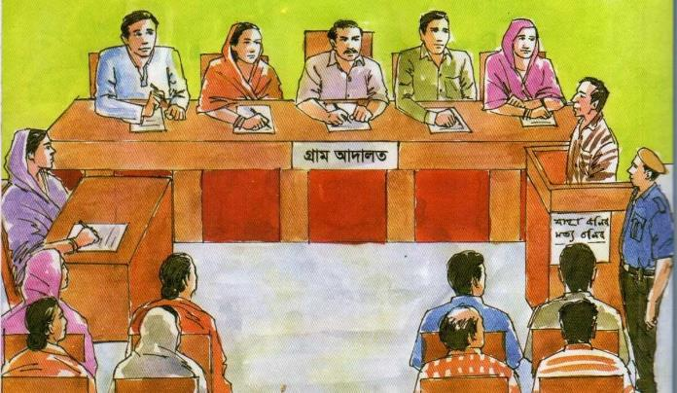
চিত্রটি দিয়ে ইউনিয়ন পরিষদের কোন কাজকে বুঝানো যায়?
এলাকার শান্তি ও শৃঙ্খলা বজায় রাখার জন্য ছোট খাট বিবাদ নিষ্পত্তির ব্যবস্থা করা

Slide 14
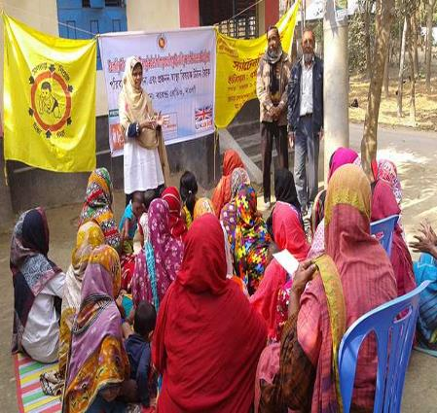
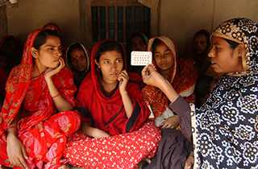
চিত্রগুলো দিয়ে ইউনিয়ন পরিষদের কোন কাজকে বুঝানো যায়?
পরিবার পরিকল্পনা বাস্তবায়নের লক্ষ্যে জন্মনিয়ন্ত্রণের বিভিন্ন উপকরণ সহজলভ্য করা

Slide 15
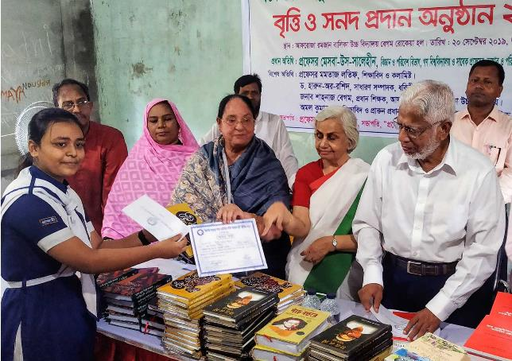
জোড়ায় কাজ
ইউনিয়ন পরিষদের কাজসমূহ লিখ?

Slide 16
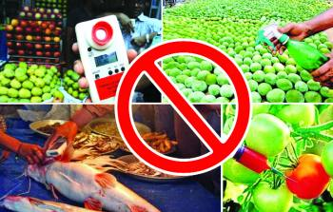
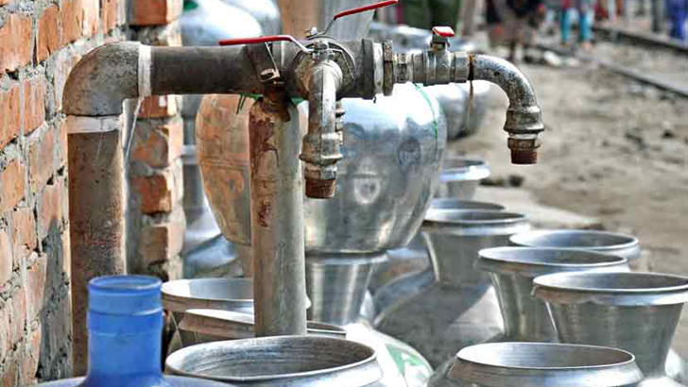
চিত্রগুলো দিয়ে পৌরসভার কোন কোন কাজকে বুঝানো যায়?
ভেজালযুক্ত খাদ্য বিক্রি নিয়ন্ত্রণ করা
বিশুদ্ধ পানি সরবরাহ করা

Slide 17
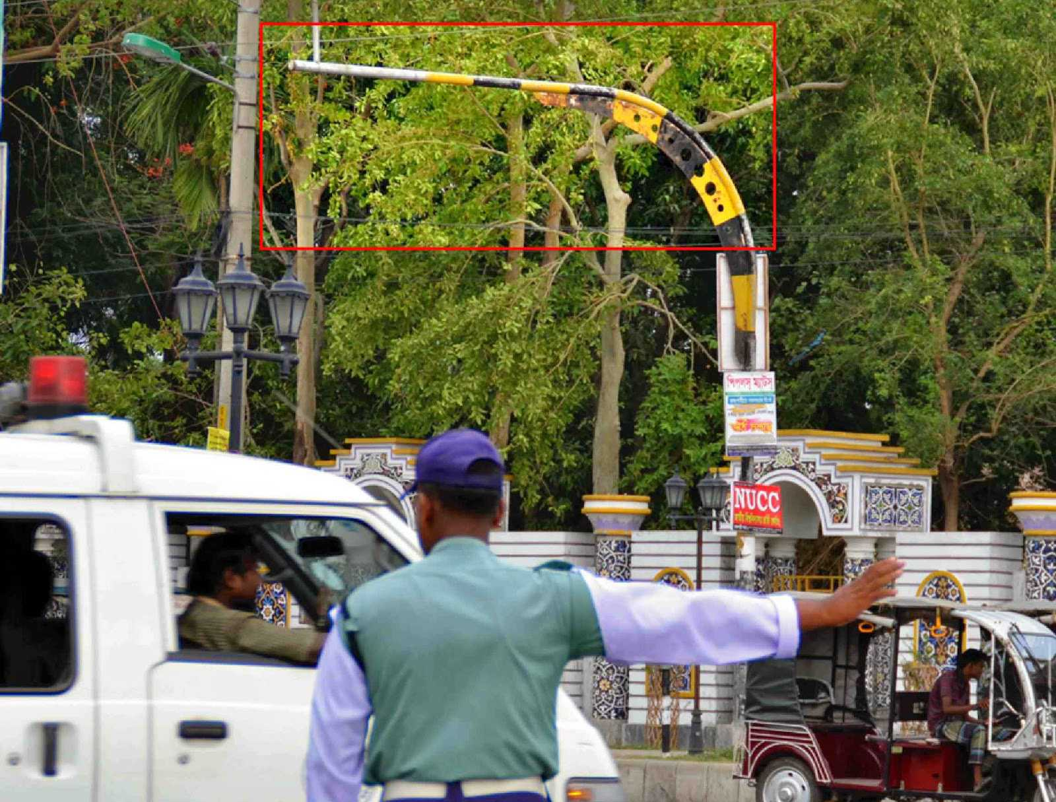
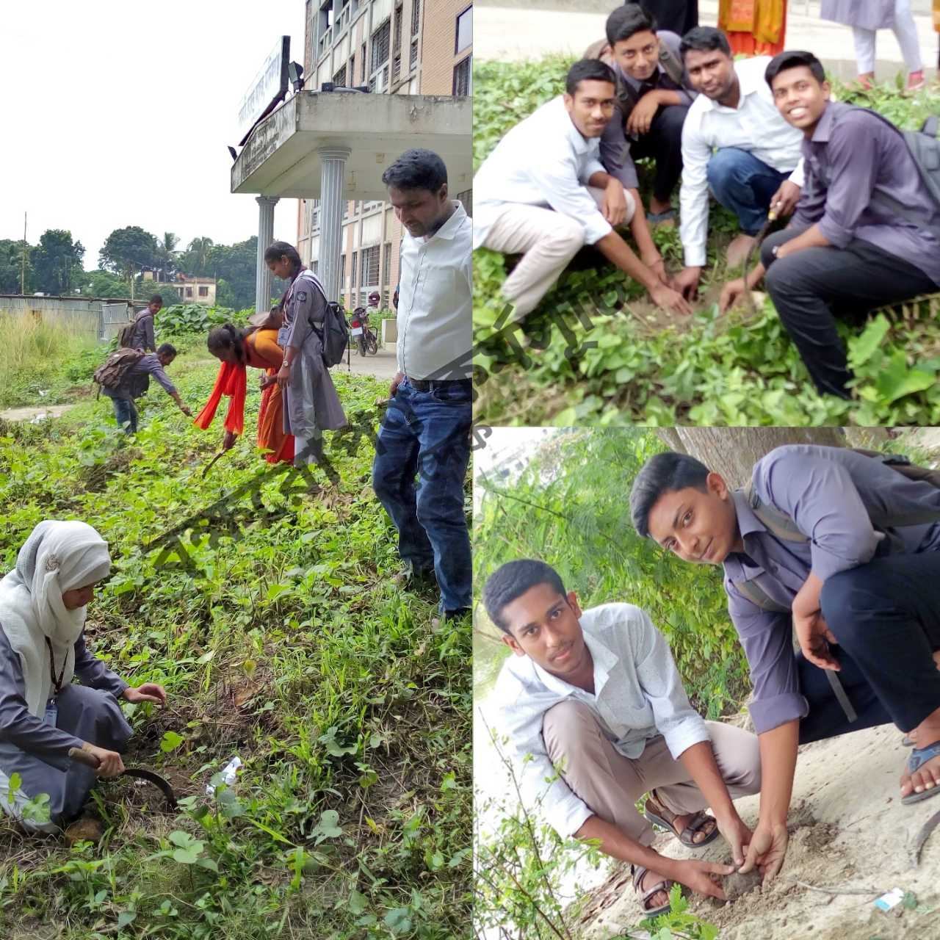
চিত্রগুলো দিয়ে পৌরসভার কোন কোন কাজকে বুঝানো যায়?
যানবাহণ চলাচল নিয়ন্ত্রণ করা
শহরের পরিবেশ রক্ষা করা

Slide 18
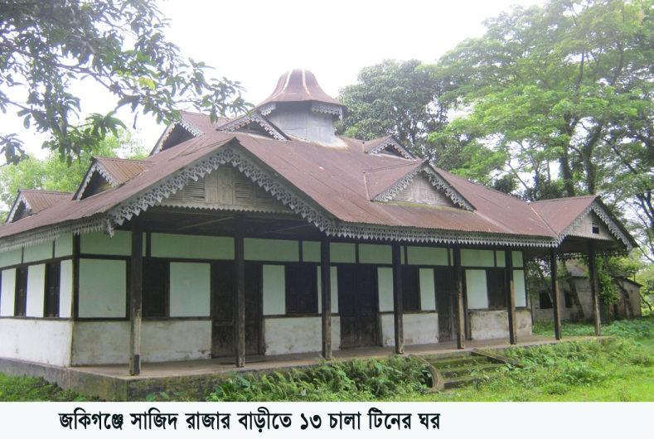
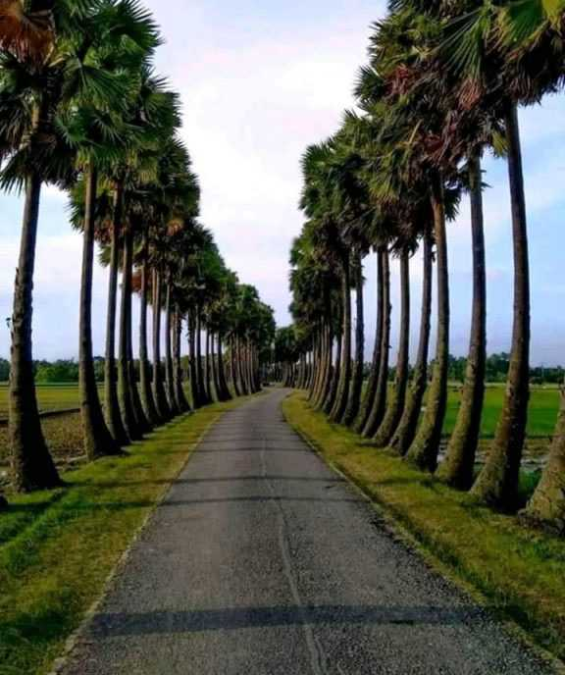
চিত্রগুলো দিয়ে পৌরসভার কোন কোন কাজকে বুঝানো যায়?
সুষ্ঠুভাবে ঘর বাড়ি নির্মাণের সহায়তা করা
রাস্তা ঘাট তৈরি ও রাস্তার দু পাশে গাছ লাগানো

Slide 19
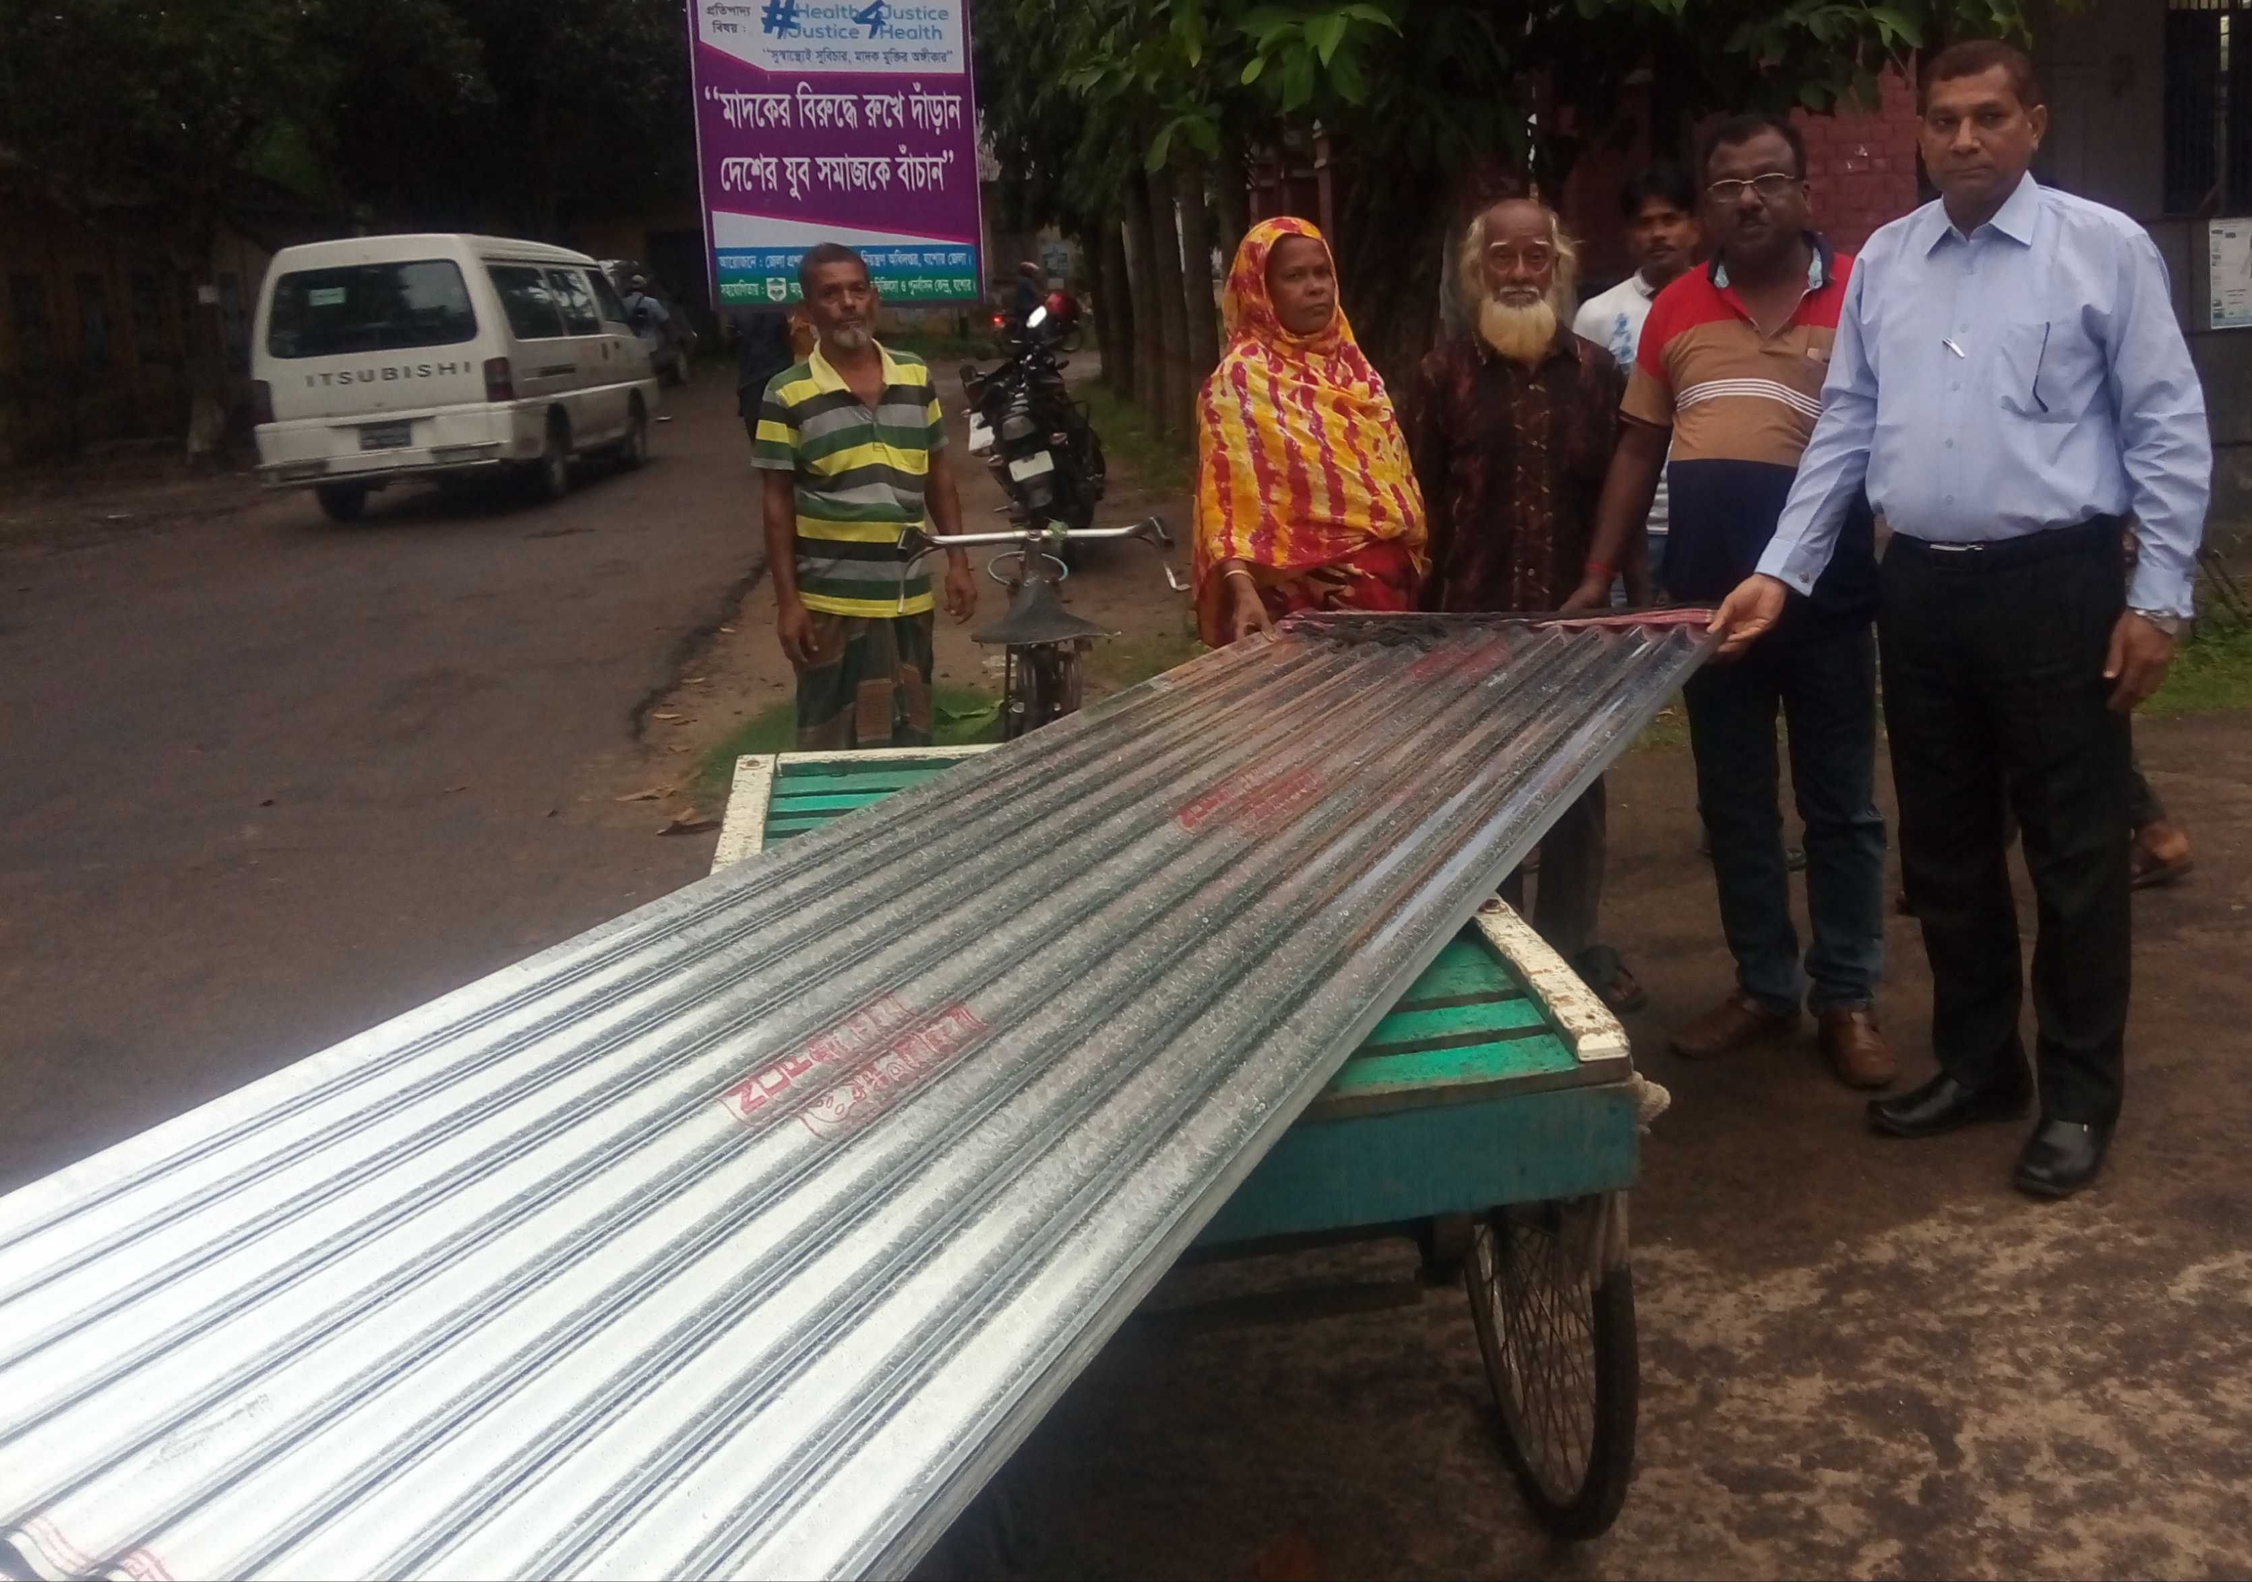
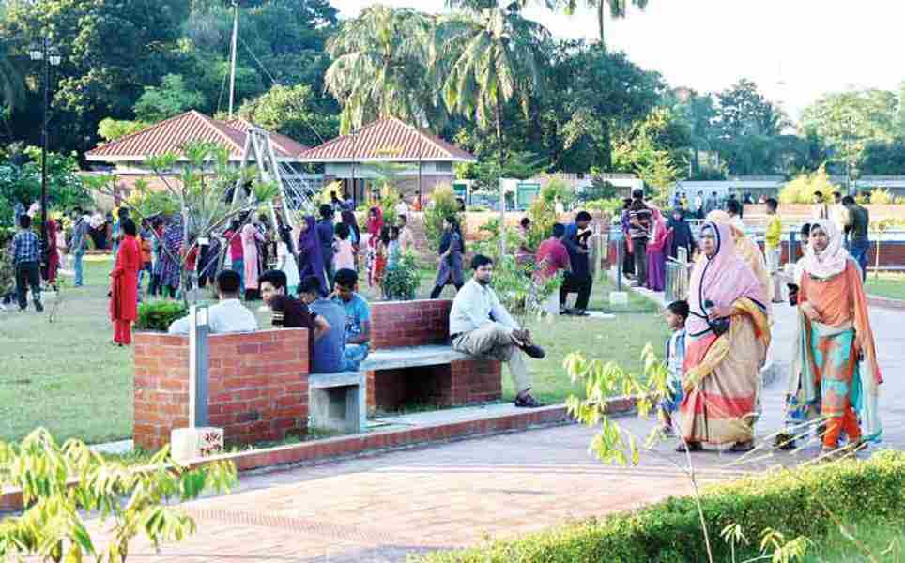
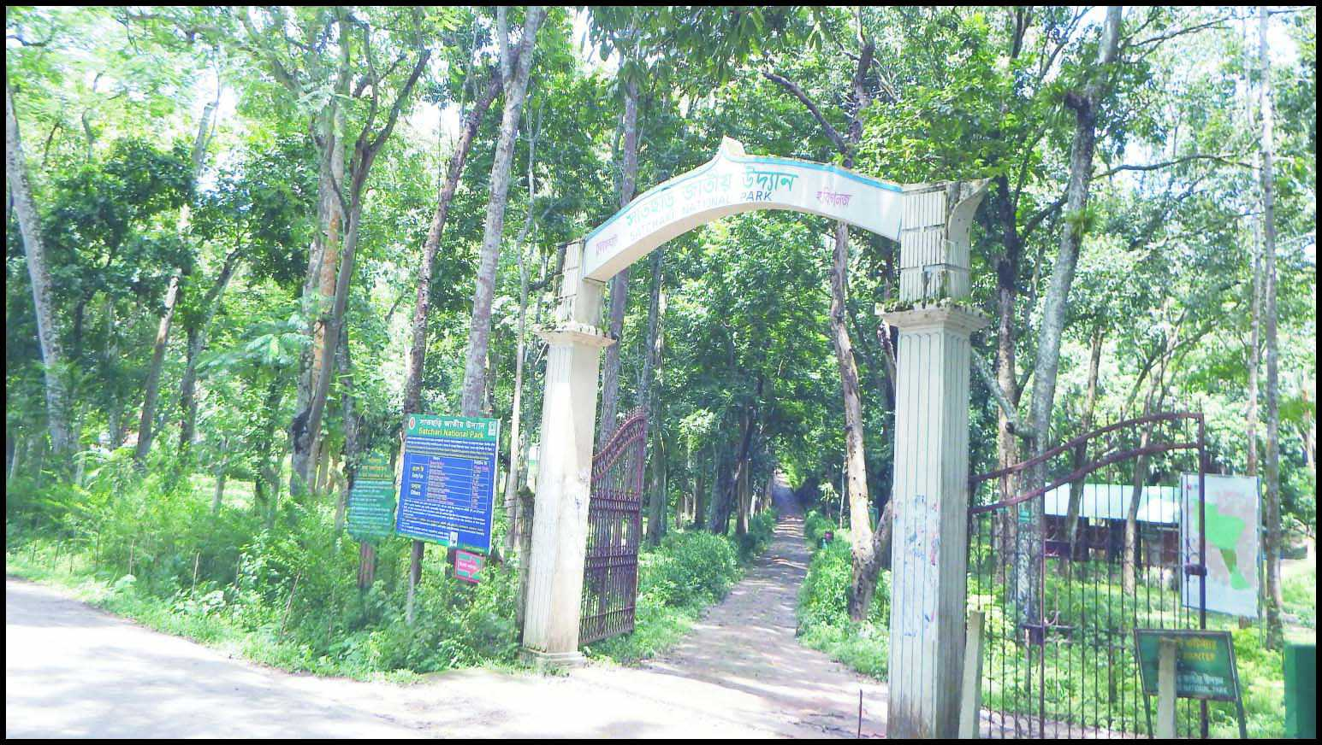
চিত্রগুলো দিয়ে পৌরসভার কোন কোন কাজকে বুঝানো যায়?
ত্রাণ ও পুনর্বাসন
পার্ক ও উদ্যান তৈরি ও রক্ষণাবেক্ষণ করা

Slide 20
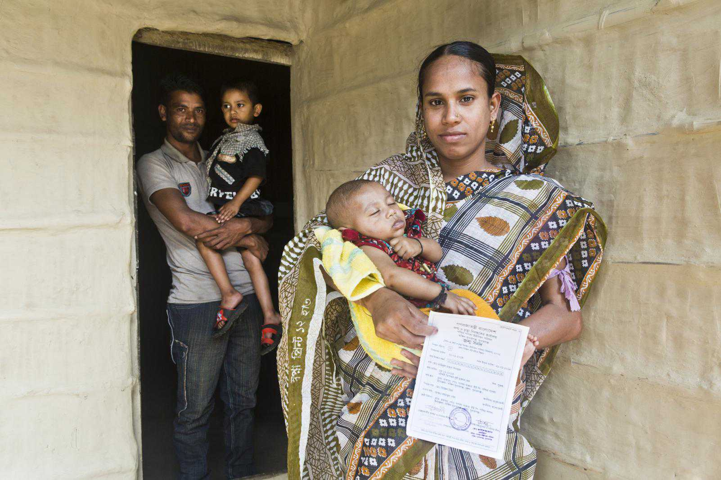
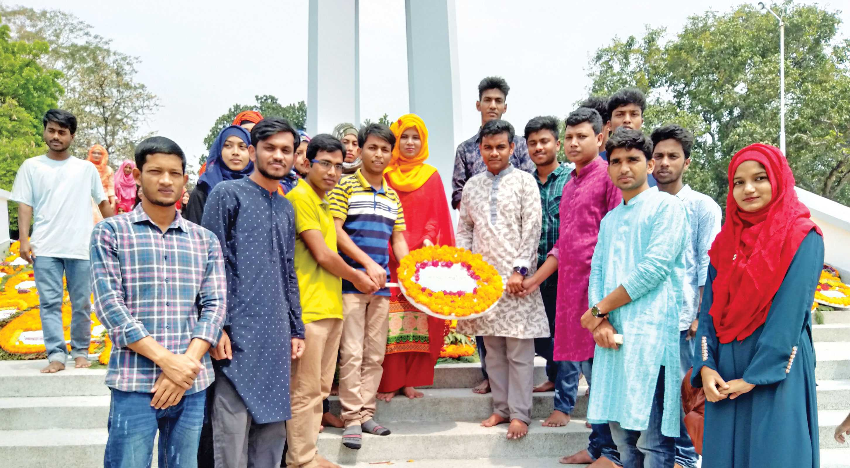
চিত্রগুলো দিয়ে পৌরসভার কোন কোন কাজকে বুঝানো যায়?
জন্ম, মৃত্যু ও বিবাহের নিবন্ধন করা
জাতীয় দিবস উদযাপন

Slide 21
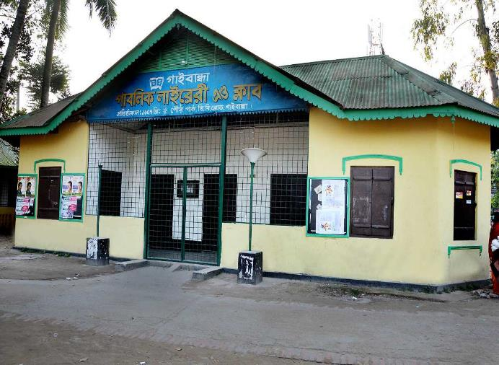
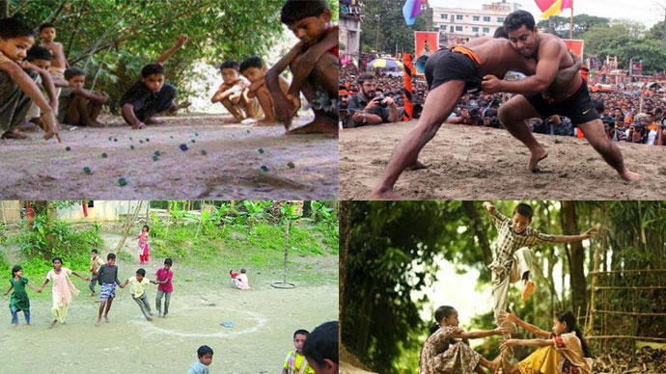
চিত্রগুলো দিয়ে পৌরসভার কোন কোন কাজকে বুঝানো যায়?
ক্লাব ও লাইব্রেরি গঠন
খেলাধুলার ব্যবস্থা করা

Slide 22
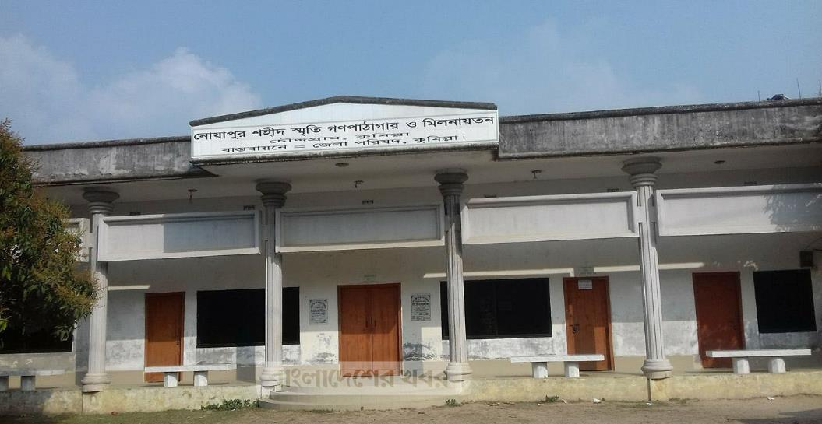
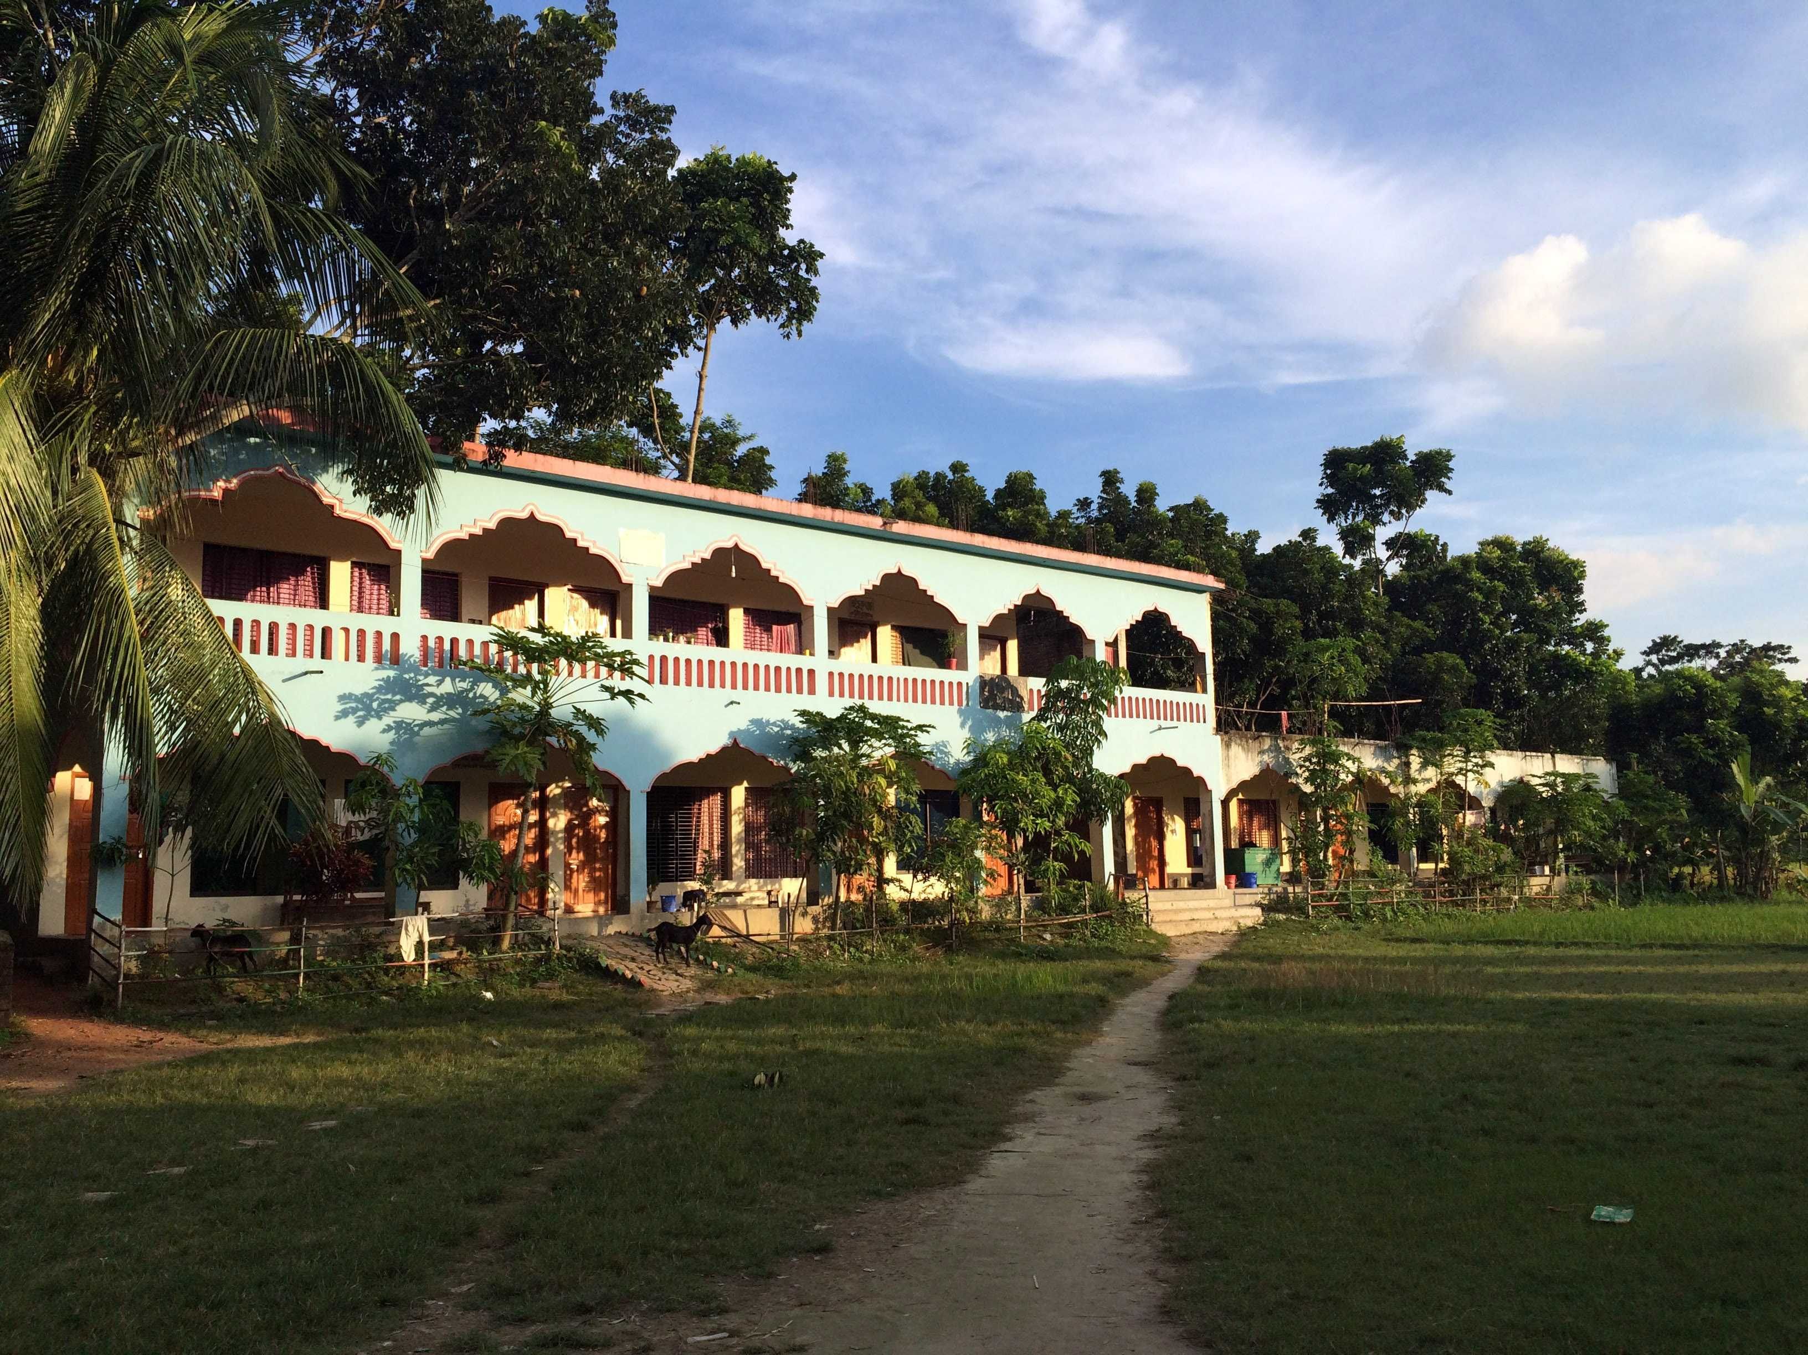
চিত্রগুলো দিয়ে পৌরসভার কোন কোন কাজ বুঝানো যায়?
মিলনায়তন নির্মাণ
এতিমখানা পরিচালনা

Slide 23
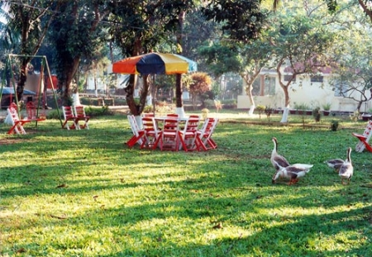
দলগত কাজ
পৌরসভার কাজসমূহ ব্যাখ্যা কর।

Slide 24
মূল্যায়ন
১। ইউনিয়ন পরিষদের ৪টি কাজের নাম বল।
নিচের উদ্দীপকটি পড় এবং ২ নং প্রশ্নের উত্তর দাও।
নিচের উদ্দীপকটি পড় এবং ২ নং প্রশ্নের উত্তর দাও।
২। অজ পাড়া গাঁয়ে বসবাসরত মন্টু মিয়া তিন বিঘা জমির মালিক। তাঁর জমির মালিকানা রক্ষার জন্য তিনি প্রতি বছর খাজনা দিয়ে থাকেন। মন্টু মিয়া খাজনা দেওয়ার জন্য প্রতি বছর কোথায় যেতে পারেন?
২। অজ পাড়া গাঁয়ে বসবাসরত মন্টু মিয়া তিন বিঘা জমির মালিক। তাঁর জমির মালিকানা রক্ষার জন্য তিনি প্রতি বছর খাজনা দিয়ে থাকেন। মন্টু মিয়া খাজনা দেওয়ার জন্য প্রতি বছর কোথায় যেতে পারেন?
(ক) জেলা পরিষদ
(ক) জেলা পরিষদ
(খ) উপজেলা পরিষদ
(খ) উপজেলা পরিষদ
(গ) সিটি কর্পোরেশন
(ঘ) ইউনিয়ন পরিষদ
(গ) সিটি কর্পোরেশন
স

Slide 25
ধন্যবাদ

